Slide 1
The C++ Programming Language
模板
陈辰
chenc@fudan.edu.cn
复旦大学软件学院

Slide 2
课程要点
1 模板的概念
1）什么是模板
2）模板的作用
2 函数模板与模板函数
1）函数模板的定义和使用
2）模板机理与异常处理
3 类模板与模板类
1）类模板的定义和使用
2）类模板与模板类示例

Slide 3
1模板的概念
模板是C++较新的技术，是实现代码重用的重要工具；
模板——是类（结构）或者操作进行类型参数化后的样板，是C++实现代码重用机制的一种工具；
模板的声明——由关键字template声明，模板描述了一个类或函数的通用形式，编译器以类型参数化来进行支持；

Slide 4
例如：
int abs(int value) //求整型的绝对值
{ return value>0?value:-value; }
double abs (double value) //求double型的绝对值
{ return value>0?value:-value; }

Slide 5
这两个函数，功能几乎一样，只是返回值和参数不一
样。C++提供了函数模板的功能来简化我们对这种情况的
表达：
Template <class T> //使用函数模板来简化上面的情况
T abs(T value)
{ return value>0?value:-value;}
其中T代表函数模板中要使用的通用类型，在函数的调用
过程中，T被具体化。

Slide 6
C++中模板有两类：函数模板和类模板
  类模板：表示一组类(称为模板类)
  函数模板：操作不同类型的对象
两者关系：
  面向对象程序设计中的函数大部分都在类中，同样道理，类中的成员函数都是函数模板;

Slide 7
模板实例化
模板是带有类型参数的样板，必须实例化才能使用（类型实参取代类型形参）;
函数模板实例化后称为模板函数
类模板实例化后称为模板类
（注意中心词不一样，概念也有差异）
模板函数和模板类是隐式的！源代码不可见，由编译器生成！

Slide 8
概念间相互关系
模板
（函数模板和类模板）
实例化
实例化
模板函数
模板类
实例化
模板、模板类、模板函数和对象之间的关系
对象

Slide 9
模板的作用
函数模板可以用来创建一个通用功能的函数，以支持多种不同形参，进一步简化重载函数的函数体设计
使用类模板使用户可以为类声明一种类模式，使得类中的某些数据成员、某些成员函数的参数、某些成员函数的返回值，能取任意类型（包括基本类型的和用户自定义类型）

Slide 10
2 函数模板与模板函数
函数模板定义
由函数模板生成模板函数
函数模板的使用
模板函数重载的调用顺序

Slide 11
2.1 函数模板的声明
template <class Type…>
返回类型 函数名（参数表）
{
使用Type的函数体
}
或者
template<typename 类型参数>
返回类型 函数名（模板型参表）
{
函数体
}

Slide 12
其中template是声明模板的一个关键字，它表示声明一个模板。关键字class表明后面的是模板形参表，将模板形参实例化的参数称为模板实参，用模板实参实例化的函数称为模板函数。
函数模板的调用形式：
函数名（实参数表）；

Slide 13
template<class T>
T max(T x, T y)
{
return (x>y)? x : y;
}
void main()
{
cout<<max(5,6)<<endl;
}
定义
使用

Slide 14
2.2 由函数模板生成模板函数
函数模板不是函数，不对应可执行代码。其定义是对一类函数的描述，只有实例化为模板函数后才能被执行。函数模板实例化时，编译系统根据函数调用时的实参类型，生成与之相对应的重载函数即模板函数。
带有template的内容是函数模板
编译器生成的是模板函数

Slide 15
模板函数与重载是密切相关的，从同一个函数模板产生的模板函数都是同名的，编译系统通过重载方法调用相应函数。重载函数通常用于参数数据类型不同，逻辑操作近似但不完全相同的情况，需要程序员编写多个不同的重载函数。函数模板则适用于参数数据类型不同，而逻辑操作完全相同的情况，程序员只要编写一个函数模板作为产生重载函数的范本即可。

Slide 16
我们先来看一个例子
#include “iostream.h”
template<class T> //声明一个函数模板
T max(T x, T y)
{
return (x>y)? x:y;
}

Slide 17
void main()
{
int a = 6, b = 8;
float c = 8.5, d = 2.2;
double e = 21.123, f = 145.987;
char g = ‘z’, h = ‘m’;
cout<<max(a,b)<<endl; //函数模板的实例化
cout<<max(c,d)<<endl;
cout<<max(e,f)<<endl;
cout<<max(g,h)<<endl;
}

Slide 18
程序输出结果为：
8
8.5
145.987
z
主程序main()中利用函数模板一共生成了四个模板函数max(a,b),
max(c,d), max(e,f), max(g,h)。
max(a,b)用模板实参int将模板类型参数T进行了实例化；
max(c,d)用实参float对T进行了实例化；
max(e,f)用实参double对T进行了实例化；
max(g,h)用实参char对T进行了实例化，
也就是说，我们利用函数模板声明的函数，可以根据我们的需要对
其进行实例化，尤其对于参数类型不同但具体操作相同的函数尤为
有用。

Slide 19
函数模板与模板函数
看一段主程序的代码:
main() //主程序
{ int i1=10, i2=56;
float f1=12.5, f2=24.5;
double d1=50.344, d2=4656.346;
char c1=’k’, c2=’n’;
cout<<”the max of i1,i2 is:”<<max(i1,i2)<<endl;
//根据传入的参数类型生成模板函数max(int,int)
cout<<”the max of f1,f2 is:”<<max(f1,f2)<<endl;
//根据传入的参数类型生成模板函数max(float,float)
cout<<”the max of d1,d2 is:”<<max(d1,d2)<<endl;
//根据传入的参数类型生成模板函数max(double,double)
cout<<”the max of c1,c2 is:”<<max(c1,c2)<<endl;
//根据传入的参数类型生成模板函数max(char,char)
return 0;
}

Slide 20
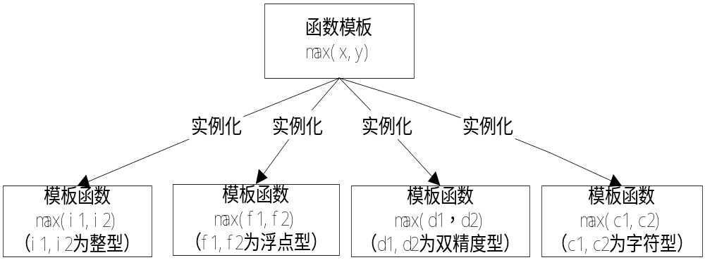
上面例子中，函数模板max(x,y)根据传入的参数类型不同，生成了四个模板函数：

Slide 21
函数模板和模板函数的区别：
函数模板是模板的定义，定义中用到的是通用的参数类型，它可以是任意类型T为参数和返回值。
模板函数是实实在在的函数定义，它是由编译系统碰见具体函数调用时生成的，具有函数代码。

Slide 22
函数模板的使用
函数模板实现了函数参数的通用性，作为代码的重用机制，可以大幅度的提高程序设计的效率。
关于函数模板有几点说明：
(1)在函数模板中允许使用多个类型的参数，要注意template定义部分的每个模板参数前必须有关键字class。
下面的例子建立了有两个模板形参的函数模板：
#include <iostream.h> //C++IO流头文件
//定义两个参数的函数模板
template<class type1, class type2>
void myfunc(type1 x, type2 y)
{
cout<<x<< “ “ << y<<endl;
}

Slide 23
(2)在template语句与函数模板定义语句之间不允许有别的语句，比如：
template<class T>
int i; //编译错误，不允许有别的语句
T max(T x, T y)
{
return (x>y)?x:y;
}
(3)函数可以带有模板参数表中未给出的、已存在的数据类型的参数。例如：
template <class T>
  T func2(T arg1，int arg2)
  {
  …
  }

Slide 24
例:定义一个求幂函数的函数模板
#include <iostream.h>
template <class T>
T Power(T a, int exp)
{
T ans = a;
while(--exp>0) ans*=a;
return ans;
}
// 测试用主函数
int main()
{
cout << "3^5= " <<Power(3, 5) << endl;
cout << "1.1^2= " << Power(1.1, 2) << endl;
return 0;
}
运算结果:
3^5=243
1.1^2=1.21

Slide 25
例:用函数模板实现顺序查找算法
#include <iostream.h>
template <class T>
int sequentialsearch(T a[], const T& k, int n)
{
int i=0;
while(k!=a[i]&&i<=n-1) i++;
if(i>n-1)i=-1;
return i;
}
int main() // 测试用主函数
{ int i1[] ={3, 2, 5, 0, -1, 7};
double d1[] ={3.3, 2.1, 0.3, 1.5, 10.6, 5.2};
char *c1="abcd";
cout <<sequentialsearch(i1, 15, 6)<< endl;
cout <<sequentialsearch(d1, 3.3, 5)<< endl;
cout <<sequentialsearch(c1, 'b', 4)<< endl;
return 0;
}
运算结果:
-1
0
1

Slide 26
模板函数重载的调用顺序
在C++中，函数模板与同名的非模板函数重载时，调用的顺序遵循下述约定：
寻找一个参数完全匹配的函数，如果找到就调用它。
寻找一个函数模板，将其实例化，产生一个匹配的模板函数。若找到了，就调用它。
若（1）和（2）都失败，再尝试低一级的对函数的重载方法。例如通过类型转换可产生参数匹配等，若找到了，就调用它。若（1），（2），（3）均未找到匹配的函数，则是一个错误的调用。如果在第（1）步有多于一个的选择，那么这个调用是意义不明确的，是一个错误调用。

Slide 27
3.类模板与模板类

Slide 28
1.类模板的定义
template <class Type>
class ClassName
{
类的定义体
};
或
template <typename Type>
class ClassName
{
//具体内容
};

Slide 29
调用形式：
ClassName<类型实参表> object；
模板类是类模板对某一特定类型的实例。类模板
代表了一类类，模板类表示某一具体的类。
  类模板：
template<class T>
class Stack
{
数据成员；
成员函数；
};
直接使用： 声明对象
Stack<char> st;

Slide 30
看下面一个例子:
template<class Type>
class Stack
{
Type data[100]; //注意这里的Type
int top;
public:
Stack(); //构造函数
void push(Type e); //出栈
Type pop(); //入栈
};

Slide 31
template<class Type>
Stack<Type>::Stack()
{ top=0; }
template<class Type>
void Stack<Type>::push(Type e)
{ data[top++]=e; }
template<class Type>
Type Stack<Type>::pop()
{ return data[--top]; }

Slide 32
void main()
{
Stack<char> s1; //模板类Stack<char>
Stack<int> s2; //模板类Stack<int>
s1.push(‘a’);
s2.push(56);
s2.push(89);
cout<<s1.pop()<<endl;
cout<<s2.pop()<<endl;
}

Slide 33
在类定义体外定义成员函数时，若此成员函数中
有类型参数存在，则需要在函数体外进行模板声
明，并且在函数名前的类名后缀上“<T>”。
template<<模板参数表>>
<函数类型><类模板名><<模板参数表>><成员函数表>（<函数形参表>）
{
<函数体>
}

Slide 34
2.2 类模板实例化
类模板是对一族类的描述，不是具体的类，必须通过实例化生成模板类，然后再由模板类定义类对象。类模板实例化与定义类对象格式如下：
<类模板名><<类型实参表>><对象名表>；
比如stack<char>, stack<int>, stack<double>等，模板类表示某一具体的类。

Slide 35
其中，“类型实参表”必须放在一对尖括号中，类型实参可以是标准类型，也可以是用户定义类型，其个数必须与定义类模板时“模板参数表”中模板形参个数相同。编译时，编译器首先根据<类型实参表>中的内容，实例化类模板，生成模板类，然后使用该模板类声明模板类对象。

Slide 36
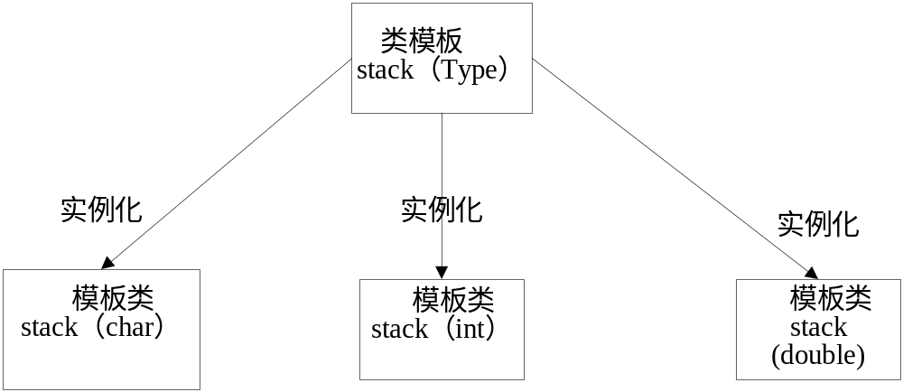

Slide 37
关于类模板的几点说明：
(1)在每个类模板定义之前，都需要在前面加上模板声明，如：
template<class type>
类模板在使用的时候，必须在名字后面缀上模板参数 <type>,例如stack<int>。
(2)模板类可以有多个模板参数，例如：

Slide 38
#include<iostream.h>
template<class T1, class T2> //定义两个模板参数的类模板
class myclass{
T1 i;
T2 j;
public:
myclass(T1 a, T2 b) {
i=a; j=b;
}
void show() { cout<<”i=”<<i<<” j=“<<j<<endl; }
}; //定义结束

Slide 39
//主程序
main()
{
myclass<int , double> ob1(12, 0.15);
//定义模板类myclass<int,double>
myclass<char, char*>ob2(‘x’, “This is a test”);
//定义模板类myclass<char, char*>
ob1.show();
ob2.show();
return 0;
}
上面的程序中声明了有两个模板参数的类模板。
程序运行结果:
i=12 j=0.15
i=x j=This is a test

Slide 40
举例:栈类模板
在这个实例中实现了一个简单的栈（先进后出的数据结构）：
#include <iostream.h>
template <class T> //定义栈类
class stack
{
private:
T stack[100]; //定义栈空间
int tos; //定义栈顶位置
public:
stack(){tos=0;} //构造函数
void push(T ch); //压栈
T pop(); //出栈
}

Slide 41
//压栈实现
template <class T>
void stack <T>::push(T ch)
{
if(tos==100-1) //合法性判断
{
cout <<"stack is full\n";
return;
}
stck[tos]=ch; //入栈操作
tos++; //栈顶指针加1
}

Slide 42
//出栈实现
template <class T>
T stack <T>::pop()
{
if(tos==0) //合法性判断
{
cout <<"stack is empty\n";
return 0;
}
tos--; //栈顶位置减1
return stck[tos]; //返回栈顶数据
}

Slide 43
//主函数
main()
{
stack <char>s1,s2; //定义两个栈S1，S2
int i; //定义变量
s1.push('a'); //压栈S1
s2.push('x'); //压栈S2
cout <<"pop s1:"<<s1.pop()<<endl; //出栈S1并显示
cout <<"pop s2:"<<s2.pop()<<endl; //出栈S2并显示
return 1;
}
运算结果:
pop s1:a
pop s2:x

Slide 44
综合训练
训练1：
设计一个堆栈的类模板，利用堆栈的类模板分别实现
整数入栈和出栈处理，实数的入栈和出栈处理，字符型
的入栈和出栈处理。
分析:
定义一个栈的类模板。栈操作需要检测栈满和栈空。
在主函数中使用三个模板类来说明三个对象。
一个完整的参考程序如下：

Slide 45
举例:定义通用数组类
#include <iostream.h>
template <class X>
class array
{
public:
X *ptr;
array(int N){ ptr=new X[N];}
};
int main()
{
array<int> a(16);
a.ptr[0]=168;
cout<<"array class: "<<a.ptr[0]<<endl;
return 0;
}
运算结果:
array class:168

Slide 46
综合训练1
#include<iostream.h>
#include<stdlib.h>
template<class SType>
class Stack{
public:
Stack(int size); //构造函数
~Stack() //析构函数
{delete [] s;}
void push(SType i); //入栈操作
SType pop(); //出栈操作
private:
int tos,length; //length为栈的空间长度,tos为栈内已占空间的长度
SType *s;
};
template <class Stype>
Stack<Stype>::Stack(int size)
{
s=new Stype[size];
if(!s) //如果内存分配不成功

Slide 47
{
cout<<"Can't Allocate stack."<<endl;
exit(1);
}
length=size;
tos=0;
}
template<class SType>
void Stack<SType>::push(SType i)
{
if(tos==length) //如果栈满
{
cout<<"Stack is full"<<endl;
}
s[tos]=i;
tos++;
}
template <class Stype>
Stype Stack<Stype>::pop()
{
if(tos==0) //如果栈空
{

Slide 48
cout<<"Stack overflow."<<endl;
return 0;
}
tos--;
return s[tos];
}
void main()
{
Stack<int>a(10);
Stack<double>b(10);
Stack<char>c(10);
a.push(45);
b.push(100-0.7);
a.push(10);
a.push(8+6);
b.push(2*1.5);

Slide 49
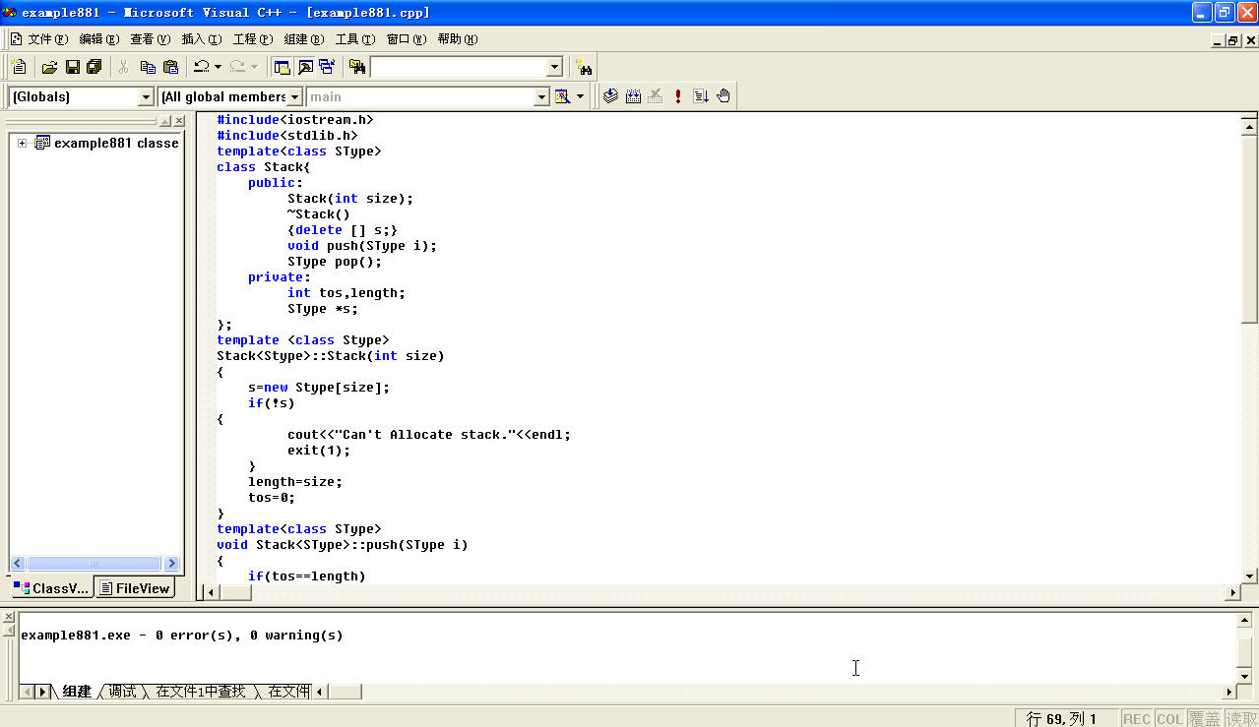
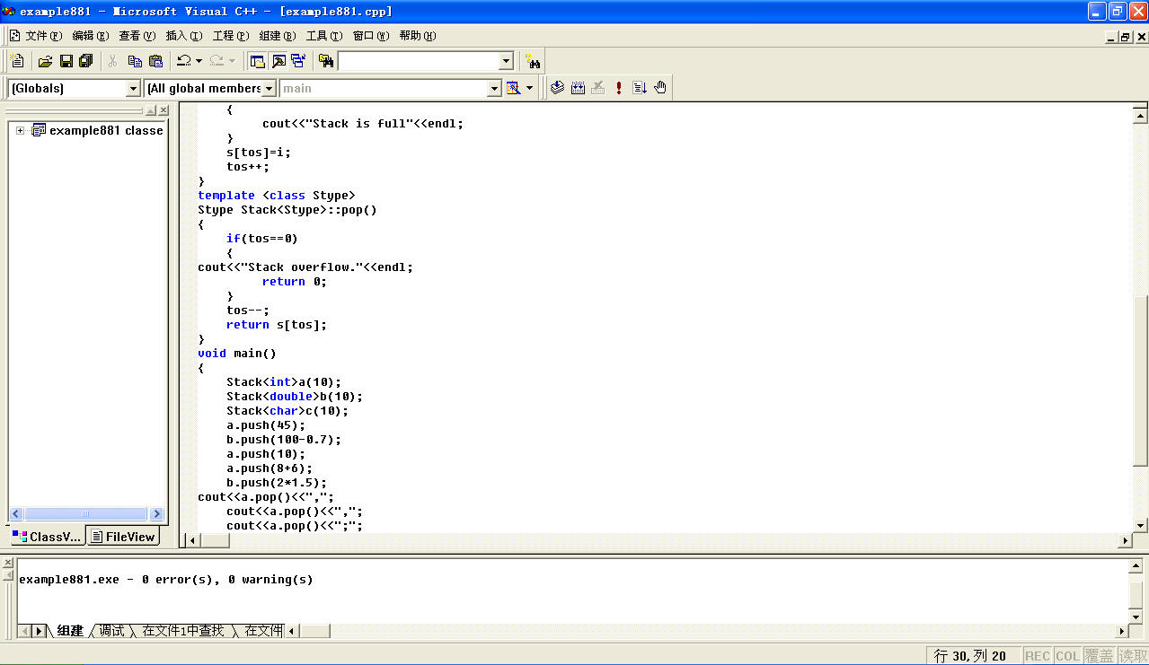
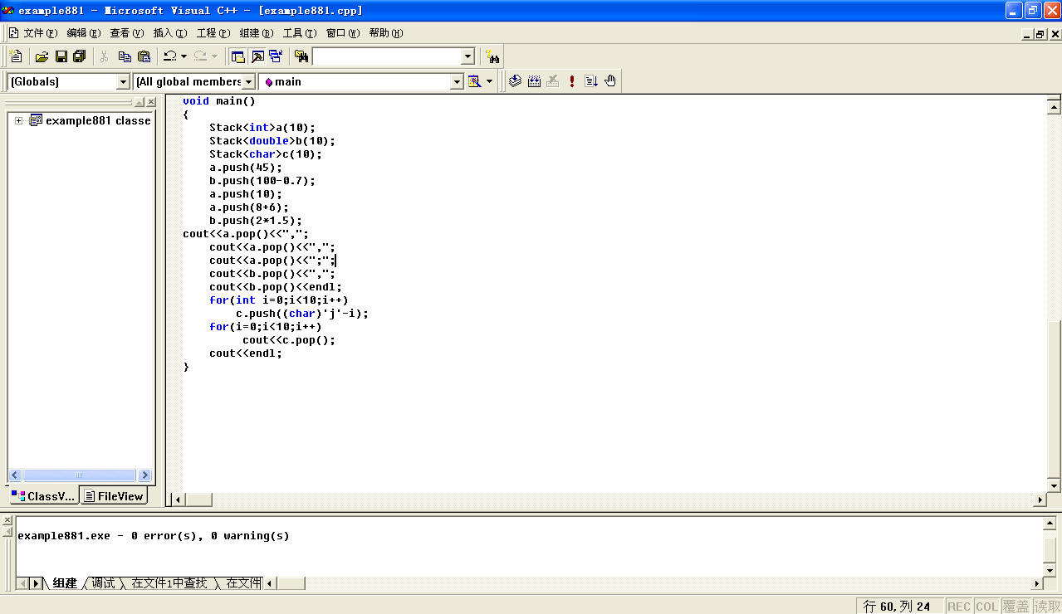
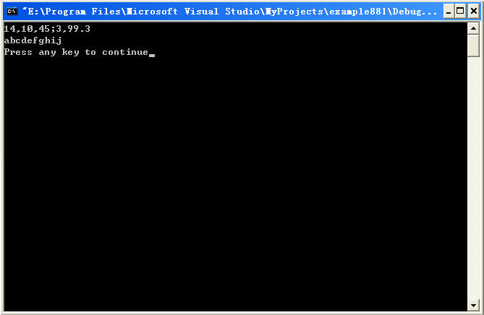
cout<<a.pop()<<",";
cout<<a.pop()<<",";
cout<<a.pop()<<";";
cout<<b.pop()<<",";
cout<<b.pop()<<endl;
for(int i=0;i<10;i++)
c.push((char)'j'-i);
for(i=0;i<10;i++)
cout<<c.pop();
cout<<endl;
}

Slide 50
综合训练2
训练2：
设计一个单向链表的类模板，输出26个英文字母。
分析:
类模板不是一个具体的实际的类，使用时必须首先
将其实例化为具体的模板类，然后再通过模板类定义对象。
一个完整的参考程序如下：

Slide 51
#include<iostream.h>
template<class DType>
class List{
public:
List(DType d){data=d;next=0;} //构造函数
void Add(List *node){node->next=this;next=0;}
List*GetNext(){return next;}
DType GetData(){return data;}
private:
DType data;
List *next;
};
void main()
{
List<char>start(‘a’); //定义模板类对象start
List<char>*p,*last; //定义模板类对象指针*p,*last

Slide 52
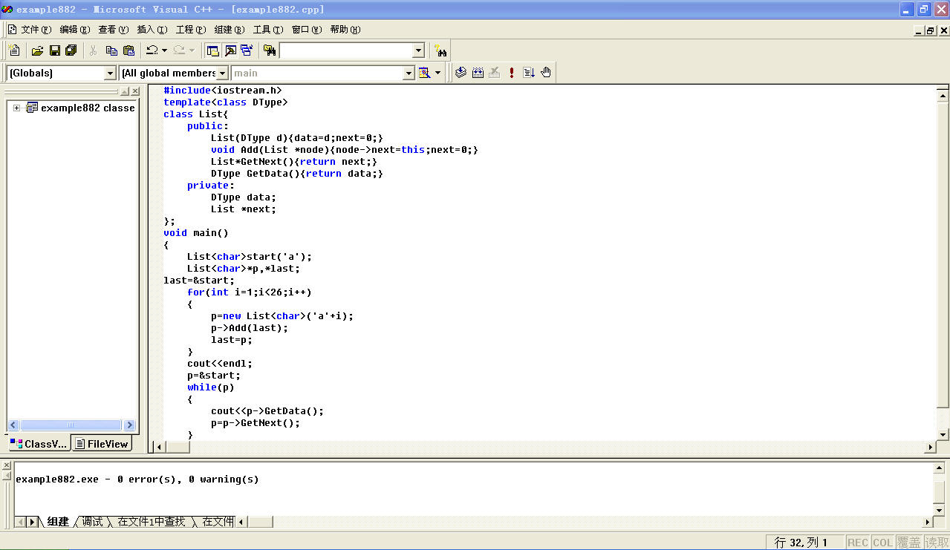
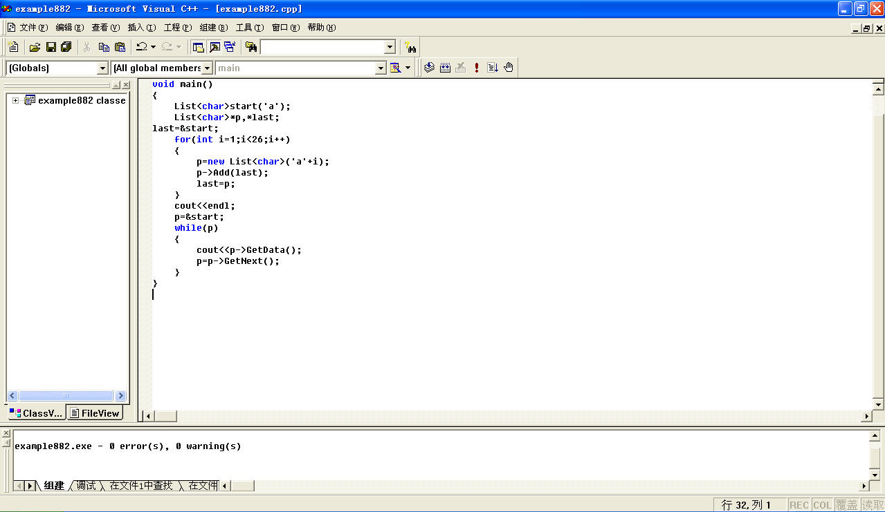
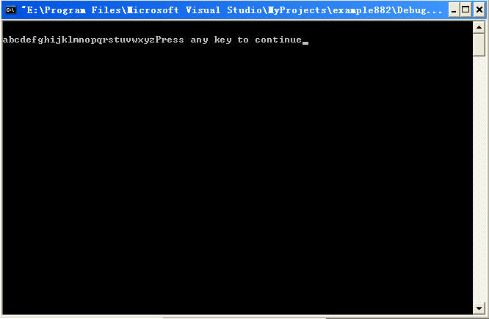
last=&start;
for(int i=1;i<26;i++)
{
p=new List<char>('a'+i);
p->Add(last);
last=p;
}
cout<<endl;
p=&start;
while(p)
{
cout<<p->GetData();
p=p->GetNext();
}
}

Slide 53
本章小结
本章主要介绍了面向对象程序设计思想中的一个
非常具有特点的内容--模板。模板的使用充分体
现了多态性的思想，利用模板，我们可以很方便
地使用较少的程序段完成以往要使用诸多语句才
能完成的工作，极大地优化了程序设计并提高了
程序的易读性。

Slide 54
思考与练习题
需要编写一个对多维数组通用的算法（即各维的大小未定），怎样才能把实参多维数组的信息全部传递到函数中去？
什么叫函数模板？什么叫模板函数？什么叫类模板？什么叫模板类？
函数模板和模板函数，类模板和模板类之间的关系如何？
函数模板与同名的非模板函数重载时，调用的顺序是怎样的？

